Slide 1
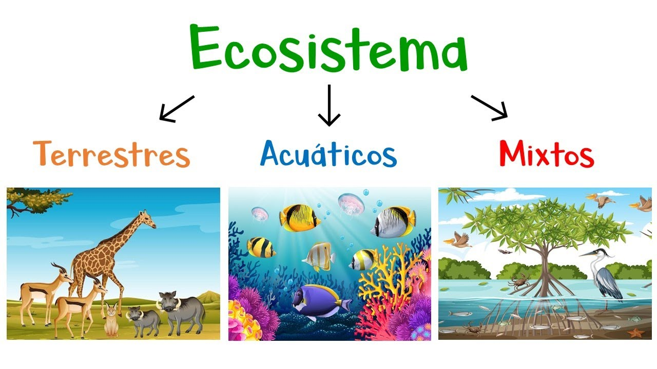
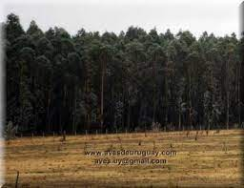
Ecosistema.
El ecosistema es el conjunto de especies de un área determinada que interactúan entre ellas y con su ambiente abiótico; mediante procesos como la depredación, el parasitismo, la competencia y la simbiosis, y con su ambiente al desintegrarse y volver a ser parte del ciclo de energía y de nutrientes.
Tipos de ecosistema
Terrestre. Antropicos.
Acuáticos.
Mixtos.
Antrópicos.

